Slide 1













株式会社CO-LINK
COMPANY GUIDE
Co-operation · Co-creation · Co-working
会社案内・事業一覧
01 おもて
経営の「困った」を、
いっしょに解決します。
AI・人・お金・相続・集客まで。中小企業や事業者さまのお悩みを、統合経営顧問・PMとして最後までお手伝いし、必要な専門家（絆ネットワーク）ともつなぎます。
OUR BUSINESS
事業一覧 ― こういうことをやっています
01
AI活用・AI勉強会
02
組織マネジメント・人の悩み
AIの勉強会や相談会を開いています。使い方を一緒に覚えて、仕事に取り入れましょう。
人の配置や役割、社内の人間関係やもめごとの悩みを、話し合いの手順で整えます。
03
有料職業紹介
許可番号 14-ユ-302600
04
相続・事業承継
採用から定着・研修まで、じっくりお手伝いします。「採って終わり」にしません。
相続や会社の引き継ぎを、財産とご家族の気持ちの整理から。専門家とつなぎます。
05
M&A・事業再生・廃業
06
お金・補助金・助成金
会社を譲る・買う・立て直す・畳む。どの選択も準備から一緒に考えます。
資金繰り・融資・補助金のご相談を。銀行のアドバイザーとも連携しています。
資産のご相談にも乗ります（一般的な情報提供の範囲）
07
Web制作・ネット販売・集客
08
事務代行（BPO）
ホームページ・Webアプリ・ネット販売（ECサイト）づくりから、集客・SNSまで。
事務・記録・請求などの毎日の作業を代行し、誰でも回せる手順書にします。
09
許認可・認定・社内ルール
10
徹底調査
許認可の取得・更新や各種認定、社内ルールづくりを、行政書士など専門家と進めます。
市場・競合・制度を、出典つきで調べて整理。法的な調査は専門家と連携します。
補助金・助成金バインド
どの事業も、補助金・助成金とセットで考えます。
−
公的支援額
＝
使える補助金・助成金や税制優遇を最初に調べ、負担をおさえる提案にします。
総投資額
（見込み）
実質負担額
無料診断・ご相談・お問い合わせは「裏面」へ
ほかの用紙
02 法人向け
03 相続・承継・法務
公式サイト co-linkweb.com ご相談は無料です
本書は一般的な情報提供であり、法律・税務・労務・投資等の個別の助言ではありません。個別のご判断は各分野の専門家にご確認ください。補助金・助成金の採択・受給を保証するものではありません。制度名・要件・上限額は年度・公募回により変わります。CO-LINKは公的な認定機関ではなく、当社の民間認定は公的認定とは異なります。本資料の記載内容は予告なく変更される場合があります。
Notes:
01 総合（事業一覧）おもて

Slide 2

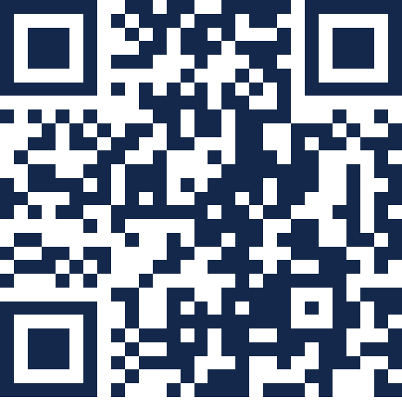

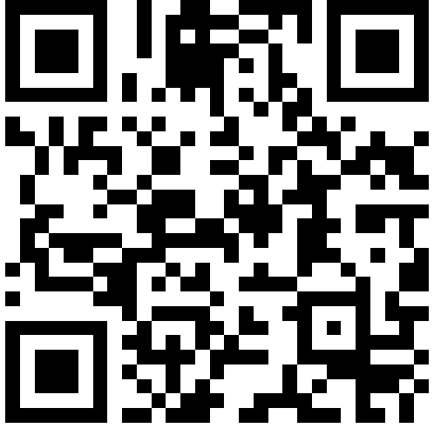









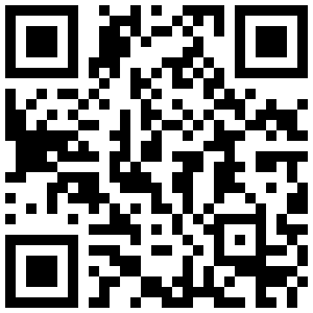


株式会社CO-LINK
CONTACT
Co-operation · Co-creation · Co-working
無料診断・ご相談・お問い合わせ
01 うら
まずは、お気軽に
お話しください。
ご相談は無料です。ご連絡いただいた時点で、契約の義務は発生しません。どんなお困りごとも、どうぞお気軽に。
電話
050-3155-1904
メール
info@co-link1618.com
公式LINE（AIサポートセンター／AIが24時間対応）
@307qvmdt
公式LINE
公式サイト
無料診断室
公式ホームページ
友だち追加
co-linkweb.com
6種のセルフチェック
https://co-linkweb.com/
FREE CHECK
無料セルフチェック（診断室）6種
経営課題かんたん診断
AI活用診断
組織・人材診断
6つの質問・約1分
7つの視点・100点満点
7つの視点・100点満点
事業承継セルフチェック
資金・資産診断
バックオフィス簡易診断
7つの観点
6つの視点・100点満点
5つの視点・100点満点
診断の回答は送信・保存されません（送信を伴う診断は、各ページに明記しています）。診断室：https://co-linkweb.com/diagnosis
FLOW
ご相談の流れ
1
2
3
ご連絡
›
お話をうかがう
›
整理してご案内
電話・LINE・メール・ホームページ
ご相談は無料です
課題と進め方をご説明します
会社情報
専門家・実務家のみなさまへ
会社名
株式会社CO-LINK
弁護士・税理士・公認会計士・社会保険労務士・司法書士・行政書士・中小企業診断士・金融機関のアドバイザー・不動産会社など、一緒に取り組んでくださる方を募集しています。くわしくは 02・03 のうら面、または https://co-linkweb.com/join へ。
本社
〒225-0015 横浜市青葉区荏田北1-2-1 Platform412
函館支店
〒041-0813 函館市亀田本町3-21-2
職業紹介
許可番号 14-ユ-302600
事業所：横浜市港北区新横浜3-9-5
新横浜第3東昇ビル リブポートB105
TEL 050-6870-5792
専門家の方へ
参加のご案内
本書は一般的な情報提供であり、法律・税務・労務・投資等の個別の助言ではありません。個別のご判断は各分野の専門家にご確認ください。補助金・助成金の採択・受給を保証するものではありません。制度名・要件・上限額は年度・公募回により変わります。CO-LINKは公的な認定機関ではなく、当社の民間認定は公的認定とは異なります。本資料の記載内容は予告なく変更される場合があります。
Notes:
01 総合 うら

Slide 3

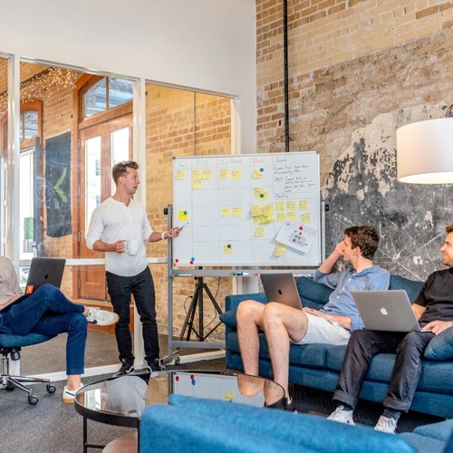





株式会社CO-LINK
FOR BUSINESS
Co-operation · Co-creation · Co-working
法人・事業者さま向け
02 おもて
AIを活用して、会社の
「困った」をいっしょに解決。
AI・人・採用・お金・集客。会社のお悩みをひとつのチームで整理し、事業の最適化から社内の対立（コンフリクト）まで、仕組みで解決へ導きます。
PRIORITY 01
AI活用・AI勉強会・システムづくり
AIの勉強会や相談会も開いています。使い方を一緒に覚えながら、仕事に合わせた形にして、定着まで寄りそいます。
まず知る
つくる・入れる
続ける
無料のAI活用診断
仕事の流れを見直して自動化
社内に広げる研修
AIの勉強会・相談会
ツール選び・Webアプリ・システム
毎月の効果チェックと改善
02
組織マネジメント・組織づくり
人と組織の「ほどけにくい部分」を、手順で整えます。
人の配置を見直す
評価・待遇を整える
社内の力関係に頼らない
対立（コンフリクト）の解決
役割・向き不向き・仕事量で、無理のない配置に。
役職や貢献と待遇を整理。手続きは社労士・税理士へ。
決め方・権限・記録を見える化して運営します。
相談の手順をつくり、法的な問題は専門家へ。
03
有料職業紹介
06
集客・マーケティング
許可番号
14-ユ-302600
営業しなくても問い合わせが来る流れをつくります。
採用の条件整理と人材のご紹介
集客
›
問合せ
›
成約
›
継続
採用広報・求人づくり／入社後の定着・研修
LINE
検索対策（SEO・AEO）
SNS・広告
福祉・介護の現場にも対応
ホームページ・LP
補助金・助成金バインド
05
お金・補助金・助成金 ― すべての支援に、セットで。
お金のご相談
補助金・助成金を最初に調べます
資金繰り・資金調達・融資の準備。銀行の融資アドバイザーとも連携しています。資産のご相談にも、一般的な情報提供の範囲で乗ります。
使える制度を先に確認して、負担をおさえます。
総投資額
−
公的支援額
＝
実質負担額
（見込み）
無料診断・ご相談・お問い合わせは「裏面」へ
ほかの用紙
01 事業一覧
03 相続・承継・法務
公式サイト co-linkweb.com ご相談は無料です
本書は一般的な情報提供であり、法律・税務・労務・投資等の個別の助言ではありません。個別のご判断は各分野の専門家にご確認ください。補助金・助成金の採択・受給を保証するものではありません。制度名・要件・上限額は年度・公募回により変わります。CO-LINKは公的な認定機関ではなく、当社の民間認定は公的認定とは異なります。本資料の記載内容は予告なく変更される場合があります。
Notes:
02 法人向け おもて

Slide 4





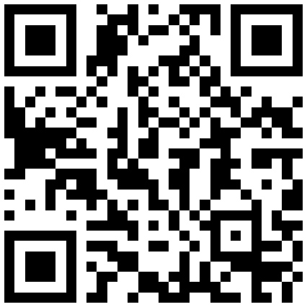


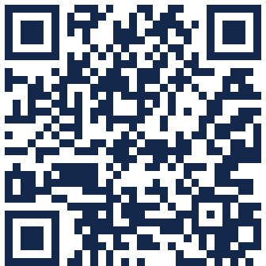
株式会社CO-LINK
FOR BUSINESS
Co-operation · Co-creation · Co-working
法人・事業者さま向け
02 うら
会社の「できる」を、ふやします。
MERIT
選ばれる5つの理由
WE BUILD
つくります。売ります。
1
窓口がひとつAI・人・お金・集客を一か所で
ホームページ・LP
2
専門家がそろう困った時にすぐ相談できる
会社の顔と、問い合わせの入口を
3
補助金とセット使える制度を先に調べる
Webアプリ・業務システム
4
作って終わらない導入後も勉強会・見直し
手作業の多い仕事を、使いやすく
5
まずは無料から診断・ご相談は無料
ネット販売（ECサイト）
商品をネットで売る仕組みを
補助金・助成金バインド
制度の例：デジタル化・AI導入補助金、ものづくり補助金、小規模事業者持続化補助金、キャリアアップ助成金（年度・公募回で変わります）。申請の手続きは、必要に応じて行政書士・社会保険労務士などの有資格者が担当します。
どの支援も、補助金・助成金と「ペア」で。
総投資額
−
公的支援額
＝
実質負担額
（見込み）
EXPERTS
困った時は、専門家がそろっています。
弁護士
税理士・公認会計士
社会保険労務士
契約・トラブルの予防、法的判断
税務・会計、会社の値打ちの評価
労務・社会保険、雇用の助成金
司法書士
行政書士
中小企業診断士
相続登記・会社の登記
許認可・各種書類の作成
経営の診断・計画づくり
金融機関・FP
不動産会社（宅建業者）
そのほかの専門家・実務家
融資・資金計画・資産設計
土地・不動産の売買・活用
弁理士・IT・デザイン・執筆など
PARTNERS
専門家・実務家のみなさまへ 共創パートナー募集
専門性を、社会に届く形へ。勉強会・相談会を開き、レポートをつくり、ご自身の発信・ブランディング・マーケティングも一緒に進めます。
報酬は役割と作業量に応じ、着手前に書面で（紹介料なし）
参加費なし・顧客紹介の義務なし
他の事務所・団体との関わりは自由
お名前の掲載は、同意があるときだけ
専門家の方へ
専門的な判断と、公開するかどうかの判断は、ご本人が行います。法定の業務は有資格者が担い、当社は進行役（PM）として全体をつなぎます。案件・受任・収益をお約束するものではありません。広告・報酬の扱いは資格ごとに異なるため、所属の会・団体の規程をご確認ください。
参加のご案内
事業一覧 AI活用・AI勉強会／組織マネジメント・人の悩み／有料職業紹介／相続・事業承継／M&A・事業再生・廃業／お金・補助金・助成金／Web制作・ネット販売・集客／事務代行（BPO）／許認可・認定・社内ルール／徹底調査
電話
050-3155-1904 ／ info@co-link1618.com
Web
https://co-linkweb.com/ ／ 公式LINE @307qvmdt
本社
〒225-0015 横浜市青葉区荏田北1-2-1 Platform412
公式LINE
公式サイト
AI活用診断
函館支店
〒041-0813 函館市亀田本町3-21-2
@307qvmdt
co-linkweb.com
無料・7つの視点
職業紹介
有料職業紹介 許可番号 14-ユ-302600
本書は一般的な情報提供であり、法律・税務・労務・投資等の個別の助言ではありません。個別のご判断は各分野の専門家にご確認ください。補助金・助成金の採択・受給を保証するものではありません。制度名・要件・上限額は年度・公募回により変わります。CO-LINKは公的な認定機関ではなく、当社の民間認定は公的認定とは異なります。本資料の記載内容は予告なく変更される場合があります。
Notes:
02 法人向け うら

Slide 5
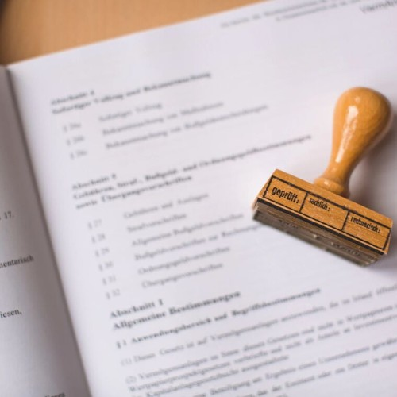












株式会社CO-LINK
SUCCESSION & LEGAL
Co-operation · Co-creation · Co-working
相続・土地・事業承継・法務
03 おもて
「まだ先」にしないで。
相続も、承継も、法律のことも。
親の土地・預貯金・株式・会社・暗号資産、契約やトラブルへの備え。家族・土地・会社・法律をまとめて整理し、弁護士・税理士・司法書士などの専門家とつなぎます。
こんなお悩み、ありませんか？
相続でもめている
後継者がいない
会社を畳みたい
土地を持て余している
暗号資産の引き継ぎが不安
法律のトラブルがある
A
相続・ご家族の資産
B
土地・不動産
財産と気持ちを、早めに整える
持て余す土地を「放置」にしない
財産の棚卸し（預貯金・不動産・株式・暗号資産）
相続した土地・空き家・共有名義の整理
遺産分割・遺言・生前対策
活用・売却・管理の選び方を整理
相続登記・相続税の期限の管理
相続土地国庫帰属制度の検討
C
事業承継・M&A
D
法務・コンプライアンス
後継者・自社株・“出口”を設計
トラブルの前に、仕組みで備える
後継者・自社株・事業用資産の棚卸し
契約書・社内規程の整備
借入・個人保証の引き継ぎ
トラブルの予防と初動の整理
M&A・事業再生・会社の解散（廃業）
労務・個人情報などの体制づくり
暗号資産（暗号通貨）も、ご相談ください
家族が存在を知らない口座・ウォレットは、引き継げないおそれがあります。
把握
設計
連携
取引所の口座・保有銘柄の棚卸し
管理の方法と、ご家族への伝え方
評価・税金は税理士、紛争は弁護士
売買の勧誘・個別の投資助言は行いません。一般的な情報提供・整理の支援です。
知っておきたい期限
相続登記は3年以内（義務）
相続税の申告は10か月以内
根拠は「裏面」へ（一般情報）
補助金・助成金バインド
承継・M&A・事業再生にも、補助金・助成金をセットで。
−
公的支援額
＝
使える制度や税制優遇を最初に調べ、負担をおさえる提案にします。
総投資額
（見込み）
実質負担額
無料診断・ご相談・お問い合わせは「裏面」へ
ほかの用紙
01 事業一覧
02 法人向け
公式サイト co-linkweb.com ご相談は無料です
本書は一般的な情報提供であり、法律・税務・労務・投資等の個別の助言ではありません。個別のご判断は各分野の専門家にご確認ください。補助金・助成金の採択・受給を保証するものではありません。制度名・要件・上限額は年度・公募回により変わります。CO-LINKは公的な認定機関ではなく、当社の民間認定は公的認定とは異なります。本資料の記載内容は予告なく変更される場合があります。
Notes:
03 相続・承継・法務 おもて

Slide 6





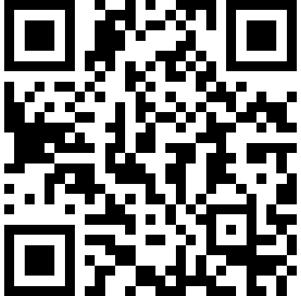

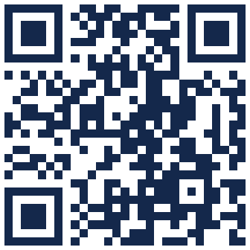

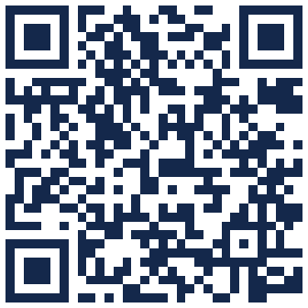
株式会社CO-LINK
SUCCESSION & LEGAL
Co-operation · Co-creation · Co-working
相続・土地・事業承継・法務
03 うら
会社の「出口」と「次の世代」を、考える。
事業承継
M&A（会社を譲る・買う）
企業価値（算定）
後継者・自社株・個人保証・事業用資産を棚卸しし、親族・社員・第三者のどの道が合うか整理します。
準備から資料づくり、専門家との接続、統合後（PMI）の進め方まで進行管理します。
会社の値打ちを数字で知る第一歩。簡易な算定は目安であり、正式な評価・鑑定は税理士・公認会計士が行います。
補助金・助成金バインド
事業承継・M&A補助金（専門家活用枠など）や事業承継税制の活用を、最初に検討します。制度は年度・公募回で変わります。
総投資額
−
公的支援額
＝
実質負担額
（見込み）
EXPERTS
相続・承継は、チームで。専門家がそろっています。
弁護士
税理士・公認会計士
司法書士
遺産分割・遺言、紛争の予防
相続税・承継税制・企業評価
相続登記・会社登記・信託
行政書士
社会保険労務士
中小企業診断士
遺産分割協議書・許認可
承継にともなう労務
承継計画・経営の見える化
金融機関・FP
不動産会社（宅建業者）
そのほかの専門家・実務家
借入の引き継ぎ・資産設計
土地・不動産の売却・活用
M&A・再生の専門家、執筆など
PARTNERS
専門家・実務家のみなさまへ 共創パートナー募集
事業承継・M&A・企業価値の算定・相続は、ひとりの先生では完結しにくい分野です。専門性が活きるチームを、共に事業をつくる「共創」で、勉強会・相談会やレポートづくり、発信・マーケティングも含めて一緒につくりませんか。
報酬は役割と作業量に応じ、着手前に書面で（紹介料なし）
参加費なし・顧客紹介の義務なし
専門家の方へ
他の事務所・団体との関わりは自由
お名前の掲載は、同意があるときだけ
参加のご案内
専門的な判断と、公開するかどうかの判断は、ご本人が行います。当社の監査役には弁護士が就任しています。案件・受任・収益をお約束するものではありません。広告・報酬の扱いは資格ごとに異なるため、所属の会・団体の規程をご確認ください。
知っておきたい期限・制度 （法令の原文で確認した一般情報。詳しくは専門家へご確認ください）
① 相続登記は義務（2024年4月1日から）：取得を知った日から3年以内に申請。正当な理由なく怠ると10万円以下の過料。過去の相続も対象で2027年3月31日まで〔不動産登記法第76条の2・第164条／法務省Q&A〕 ② 相続税の申告は10か月以内：相続の開始を知った日の翌日から。課税価格が基礎控除額を超える場合〔相続税法第27条第1項〕 ③ 相続土地国庫帰属制度：国への引き渡しには承認・審査手数料・負担金が必要。建物のある土地などは申請できません〔相続等により取得した土地所有権の国庫への帰属に関する法律第2条・第3条・第10条〕
事業一覧 AI活用・AI勉強会／組織マネジメント・人の悩み／有料職業紹介／相続・事業承継／M&A・事業再生・廃業／お金・補助金・助成金／Web制作・ネット販売・集客／事務代行（BPO）／許認可・認定・社内ルール／徹底調査
電話
050-3155-1904 ／ info@co-link1618.com
Web
https://co-linkweb.com/ ／ 公式LINE @307qvmdt
本社
〒225-0015 横浜市青葉区荏田北1-2-1 Platform412
公式LINE
公式サイト
事業承継診断
函館支店
〒041-0813 函館市亀田本町3-21-2
@307qvmdt
co-linkweb.com
無料・送信なし
職業紹介
有料職業紹介 許可番号 14-ユ-302600
本書は一般的な情報提供であり、法律・税務・労務・投資等の個別の助言ではありません。個別のご判断は各分野の専門家にご確認ください。補助金・助成金の採択・受給を保証するものではありません。制度名・要件・上限額は年度・公募回により変わります。CO-LINKは公的な認定機関ではなく、当社の民間認定は公的認定とは異なります。本資料の記載内容は予告なく変更される場合があります。
Notes:
03 相続・承継・法務 うら

